Slide 1

ZigBee传输模块
供电模块
USART
2×4位拨码开关
STM32F103C8T6
微控制器
及外围电路
单总线接口
DHT11
温湿度传感器
SWD
调试接口

Slide 2
ZigBee传输模块
DHT11
温湿度传感器
供电模块
USART
单总线接口
LCD
显示屏
指示灯阵列
LTDC
STM32H743IIT6
微处理器
SDRAM
USART
STM32H7核心板
蓝牙接口
SWD
IIC接口
SPI接口
调试接口

Slide 3
汇聚点
监测点
应用层
温湿度数据
应用层
传输层
数据帧
传输层
物理层
01010111 01011010 01001100
物理层

Slide 4
应用层数据包
应用层
传输层
切片1
Jiang 切片2
……
切片n
帧头
切片1
帧尾
帧头
切片1
帧尾
……
帧头
切片n
帧尾

Slide 5
应用层数据包
应用层
传输层
定长帧头
应用层数据包

Slide 6
数据采集并上传任务
应用层
UCOSII
监测点通信协议栈
功能模块层
DHT11
微控制器
片内外设:
GPIO
Systick
USART
ZigBee模块
硬件驱动层
DIP开关
模块

Slide 7
监测节点数据接收
任务
显示任务
Modbus处理任务
应用层
汇聚节点通讯协议栈
图形显示
模块
监测节点数据表模块
FreeMODBUS
功能模块层
µC/OS-III
LCD
DHT11
微控制器片内外设:
GPIO Systick USART IIC SPI LTDC
硬件驱动层
ZigBee模块
SDRAM

Slide 8
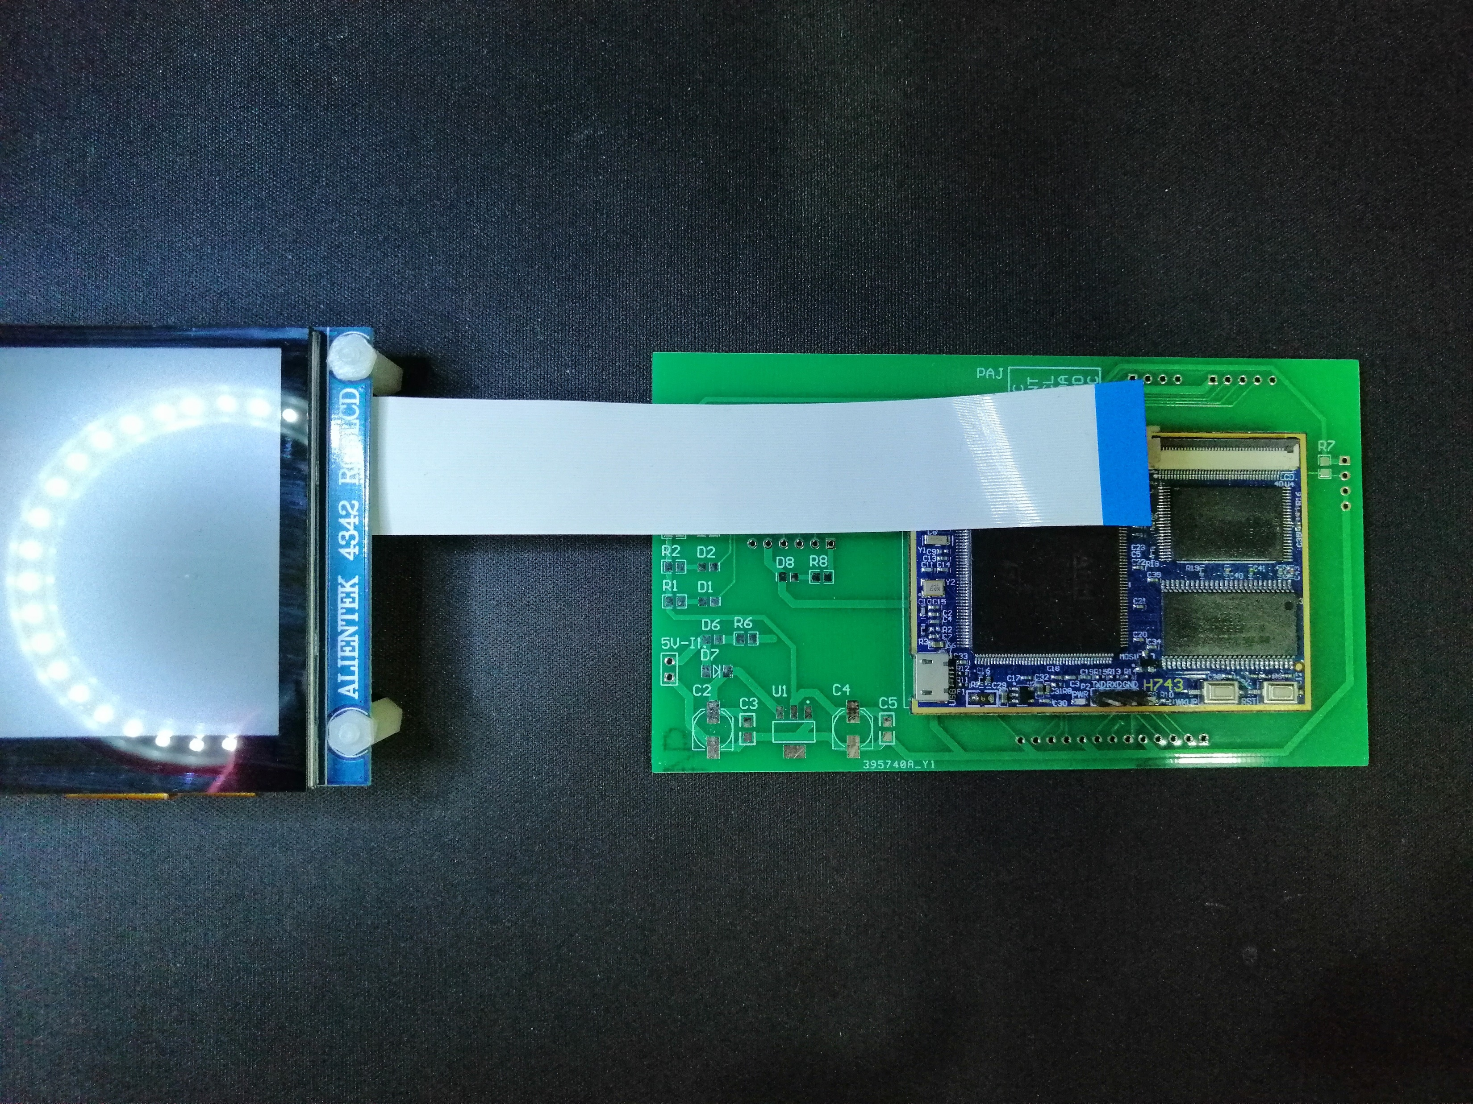
排线方向
接口方向

